Slide 1
104學年數學領域鄉鎮巡迴服務
宜蘭縣國教輔導團
國小數學領域

Slide 2
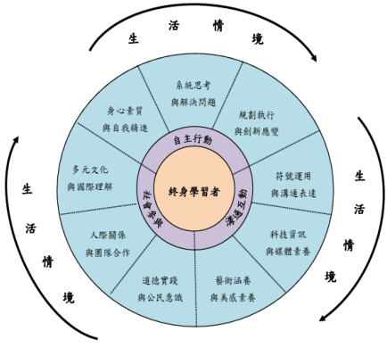
12年國教的變革~
以人為本的核心素養
三大面向：
九大項目：
透過各學習階段、各課程類型的規劃，並結合領域綱要的研修， 以落實於課程、教學與評量中。
自主行動
溝通互動
社會參與

Slide 3
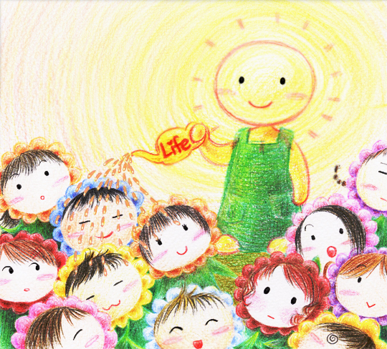
12年國教的願景
成就每一個孩子—適性揚才、終身學習」

Slide 4


學
生
在
哪
裡
2W1H
教學策略(how)
教學目標
where
what

Slide 5
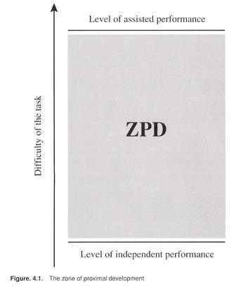
受到協助所表現的層次
教師的專業在於訂立合適的學習目標
學習目標
可能發展區間:指學生現實和
實際可以達到的發展差距，
也就是學習者的學習能力以內，
但暫時未能理解的知識。
獨立表現的層次
起始點

Slide 6
評量
教學
學習
課程
Notes:
從學生學習點出發，設定教學目標、設計教學活動，透過課室評量來診斷學生學習，修正教學設計。

Slide 7
教育的目標是什麼？
成吉思汗的繼承人窩闊臺，公元哪一年死？最遠打到哪裏？
成吉思汗的繼承人窩闊臺，當初如果沒有死，歐洲會發生什麼變化？試從經濟、政治、社會三方面分析。
記憶
應用、分析
來源：林世華教授

Slide 8
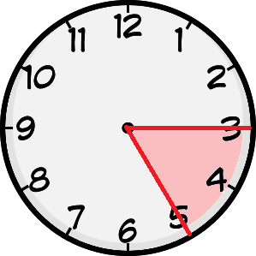
考到什麼能力或認知？
概念了解
陽明山國公園管理處要在花鐘裡種花。下圖花鐘的塗色區域已經種了350朵玫瑰花，請問這些玫瑰花佔了花鐘的幾分之幾？

Slide 9
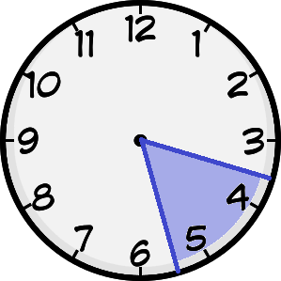
考到什麼能力或認知？
問題解決
陽明山國公園管理處要在花鐘裡種花。下圖花鐘的塗色區域已經種了350朵玫瑰花，請估計當花鐘全部種滿時，會有多少朵花？把你估算的方法寫下來。
來源：99年度台北市學力檢測題
Notes:
考試引導教學，也引導了學生的學習，當老師都只教導概念性或程序性的題目時，學生的能力也只會停留在記憶和計算

Slide 10

找出起始點與教學目標!!

Slide 11

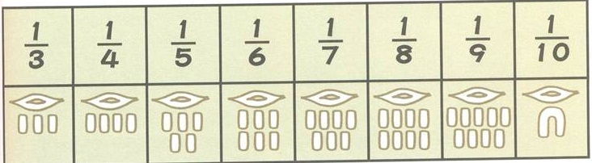
分數
單位分數(埃及分數)

Slide 12
分數的學習進程(中年級)
分數的命名及說讀聽寫做
同分母分數的減法與比較
單位分數的比較
同分母分數的加法與合成
認識“1”的等值分數
三年級
真、假、帶分數的命名及說讀聽寫做
假分數與帶分數的互換
同分母分數的比較、加、減計算(分母為20以內)
同分母分數整數倍的計算
分數之「整數相除」的意涵
四年級
進行簡單分、小數互換
將簡單分數標記在數線上
認識等值分數
簡單異分母分數的比較(分母為2、5、10、100)

Slide 13
分數的學習進程(高年級)
用約分擴分處理等值分數的換算
用通分進行簡單異分母分數的比較
用通分進行簡單異分母分數的加減計算
帶分數的整數倍
五年級
整數的分數倍
分數的分數倍
除數為整數的分數除法問題
分數的除法
六年級

Slide 14
關鍵概念：
分數的命名及說、讀、聽、寫、做
學生可能有的迷思：
①無法掌握“平分”的概念。
②無法掌握部分量跟單位量的關係。
②─a受到分子的影響，只看到圖像中塗色的份數，
而回答塗色份數分之一的情況。
②─b受到分母的影響，在畫圖時，只畫出或圈出分
母所代表的數目。

Slide 15
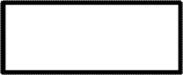



例題：
圖(一)是一條蛋糕，小花吃了2/4條，如果灰色代表小花吃掉的部分，請問下列哪一個選項正確？
一條蛋糕： 圖(一)
①
②
③
迷思①
迷思②─a
102年

Slide 16
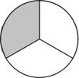
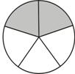
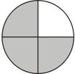
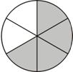
例題：
下列哪一個圖形的灰色部分是該圖形的2/3?
①
②
③
④
迷思②─b
迷思②─a
100年

Slide 17


教學建議
分數概念的引進：
連續量：披薩、色紙
部分與全體
離散量：蘋果、糖果、花片
子集與集合
盒

Slide 18
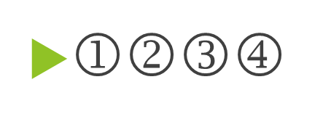
教學建議
迷思一
這樣公平嗎？
、、、你
想要分到哪一塊？

Slide 19
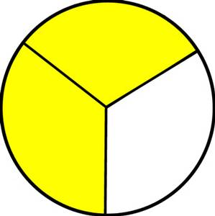
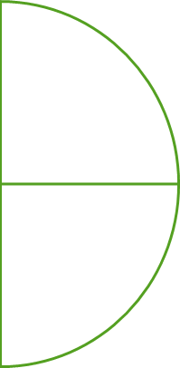
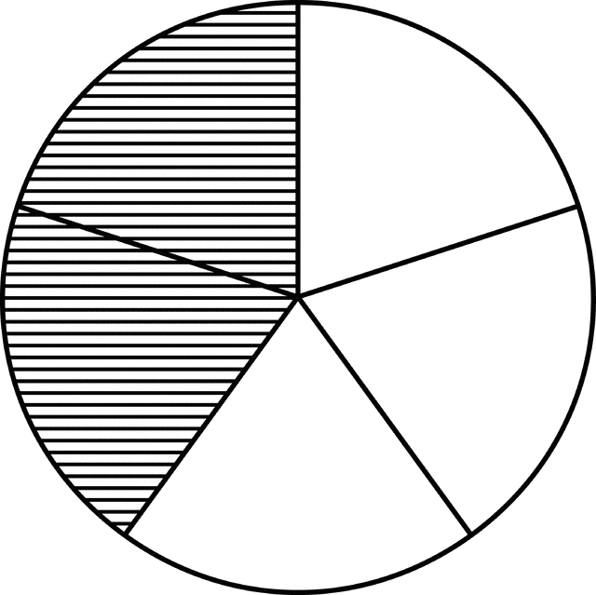
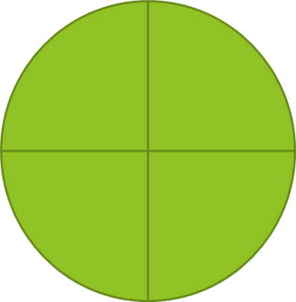

教學建議
迷思②─a
上面都是2/3，那有一樣大嗎？

Slide 20
關鍵概念：
同分母分數的加法問題
在連續量情境下，解決同分母分數的加法問題。
在離散量情境下，解決同分母分數的加法問題。
學生可能有的迷思：
①無法基準單位量。
②對於部分、整體的單位混淆。
③受到整數經驗的混淆，認為分數加法的結果會是分母分子都要相加。

Slide 21
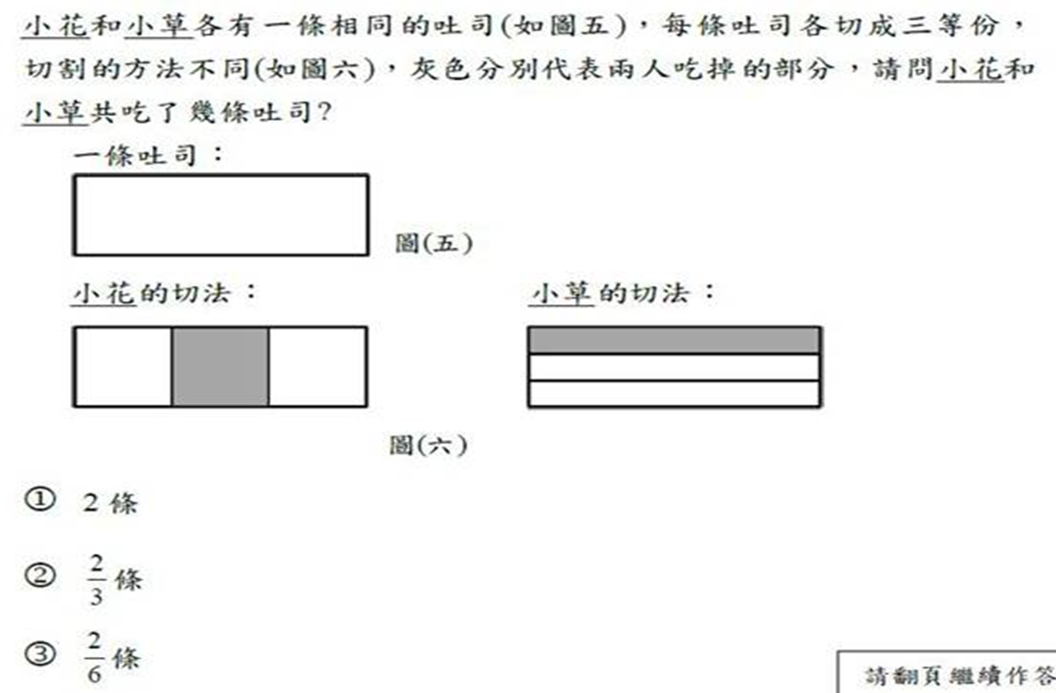
例題：
迷思①
迷思②
101年

Slide 22
例題：
小惠有4條蛋糕，每條蛋糕都平分成6塊。分給3個弟弟，每人各5/6條，小惠一共給弟弟們幾條蛋糕？
①15/18
②10/6
③15/6
④5/6
迷思③

Slide 23
教學建議
迷思一:無法基準單位量
一條
一條？

Slide 24
教學建議
迷思一延伸(圖形保留迷思概念)：
學生認為

Slide 25
教學建議
分數教學之初進行“何者是1/4？“的活動
1

Slide 26
教學建議
迷思二
請學生畫出原本一條蛋糕的 條

Slide 27


教學建議
迷思三：
簡化題目：
用減法製造認知衝突!!

Slide 28
關鍵概念：
同分母分數的比較問題
學生可能有的迷思：
①無法掌握“單位量”的不同。
②無法掌握部分和全體的關係。

Slide 29
例題：
迷思①
迷思②
95年

Slide 30
教學建議
先提出另一種單位量的題目如下列，提醒學生注意單位量的重要。
一包餅乾有15片，小華得到1/5包，小明得到4片，誰得到的比較多？
Notes:
當學生可以注意到單位量的重要，並建立概念時，原先那題就能試著讓學生去發現單位量的不同。

Slide 31
關鍵概念：
理解分數之「整數相除」的意涵。
在等分除、包含除和測量情境問題中，理解分數之「整數相除」的意涵。
學生可能有的迷思：
①不理解整數相除的意義，
因此無法掌握分子和分母的位置。
利用無條件進入或無條件捨去處理商數必須是整數的問題。

Slide 32
例題：
迷思①
100年

Slide 33
教學建議
先確認總共有多少瓶果汁？
學生會出現分子分母顛倒的迷思，來自於1 ÷6，我們會先唸“1“再唸”6”，但分數符號則是先唸寫分母，再唸寫分子。因此在教學時，需提醒學生如何寫１ ÷6的結果。

Slide 34
關鍵概念：
認識等值分數
在連續量情境中認識等值分數。
在離散量情境中認識等值分數。
學生可能有的迷思：
①受分子影響，選擇和分子一樣多的個數。
②受分母影響，選擇和分母一樣多的個數。
③受整數概念影響，認為等值分數是分子分母同加(減)
一個數。

Slide 35




例題：
下列哪一個圖形的灰色部分是代表該圖全部的6/8?
①
②
③
④
迷思③
迷思①
迷思①
97年

Slide 36
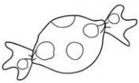
例題：
6顆糖果裝一包，1/3包有幾顆？
①1顆
②2顆
③3顆
④4顆
迷思①
迷思②

Slide 37
教學建議
迷思一：選擇和分子一樣多的個數
認知衝突：
比一比是否一樣大？

Slide 38
教學建議
迷思二~選擇和分母一樣的個數：
請學生圈出三個，再次確認佔全部的幾分之幾?

Slide 39
活動報報
分數撲克牌研習：１０／２１（三）
建構反應工作坊：10/14、10/30、11/25、
12/11

Slide 40

謝謝您的聆聽~~

